Slide 1

Demiryolu Taşımacılığı
Terminolojisi

Slide 2
İçerik
Demiryolu Taşımacılığına Genel Giriş
Demiryolu Taşımacılığı Avantajlı Yönleri
Demiryolu Taşımacılığı Dezavantajlı Yönleri
Demiryolu Taşımacılığı Türleri
Vagon Türleri
Demiryolu Taşımacılığında Kullanılan Terimler
Hamule Senedi - CIM
Başlıca Örgütler

Slide 3
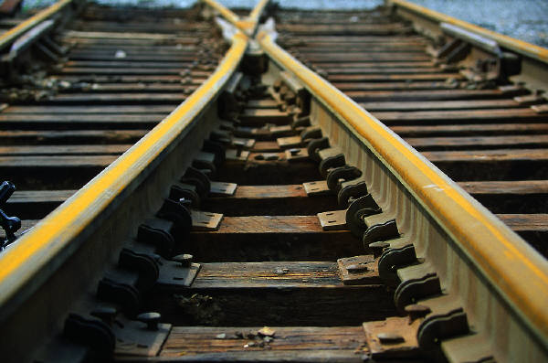
Demiryolu Taşımacılığı
Ağır ve hacimli yükler için düşük maliyet
Araçların hızlarıyla taşıma hizmeti süresi paralelliği
Kömür, demir vb. yeraltı kaynakları
Altyapı yatırımları: yüksek maliyet.
Devlet yatırımları

Slide 4
Demiryolu Taşımacılığının Avantajlı Yönleri
Çevreye duyarlı taşımacılık
Güvenlik
Karayolu trafiğine hafifletici etkisi
Uzun dönem sabit fiyat garantisi
Sabit sefer süreleri
Ağır tonajlı yükler için avantajlı

Slide 5
Demiryolu Taşımacılığının Dezavantajlı Yönleri
Uzun süren transit taşımalar
Türkiye’deki kapıdan kapıya teslim yetersizliği
Sınırlı teslim yerleri, esneklik düşüklüğü

Slide 6
Demiryolu Taşımacılığı Türleri
Blok Tren Taşımacılığı
Münferit Vagon Taşımacılığı
Demiryolu Konteynır Sevkiyatı

Slide 7
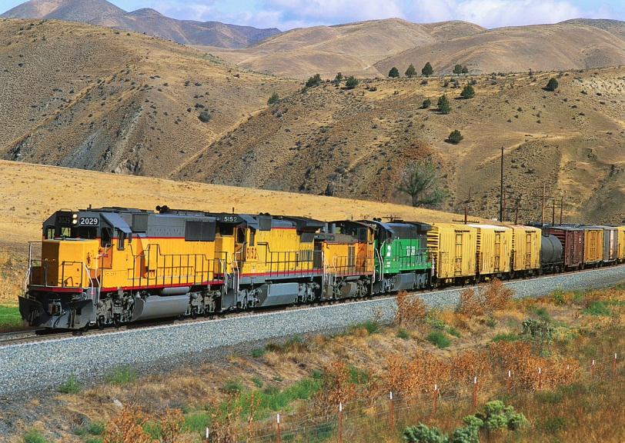
Blok Tren Taşımacılığı
Çıkış istasyonu ile yurtdışındaki varış istasyonu arasında yüklerin bir katar oluşması ile yapılır.
Blok tren oluşturulması TCDD ile blok tren işletmesi yapan acente arasında bir sözleşmeyle gerçekleştirilir.

Slide 8
Blok Tren Taşımacılığı Türleri
Konteynır Blok Tren
Vagon Blok Tren

Slide 9
Münferit Vagon Taşımacılığı
İthalatçı veya ihracatçılar sevk edeceği yüklerle ilgili bilgileri taşıma organizatörlerine iletir. Taşıma organizatörlerinin de TCDD’ye söz konusu bilgileri aktarmasıyla taşıma gerçekleştirilir.

Slide 10
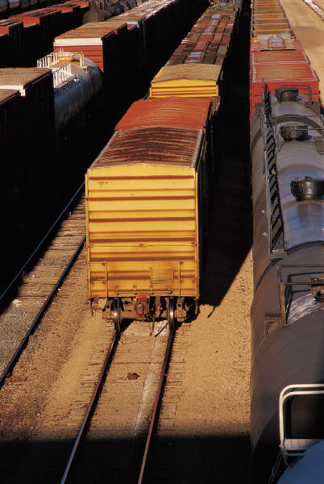
Demiryolu Konteynır Sevkiyatı
Taşıma organizatörünün konteynır talebi,
Konteynırın organizatöre teslimatı,
Göndericinin ürünlerinin konteynıra yüklenmesi,
Taşımanın gerçekleştirilmesi.

Slide 11
Vagon Türleri
Kapalı Vagon
Kayar Yan Duvarlı Kapalı Vagon
Yüksek Kenarlı Vagon
Platform Vagon
Çok Amaçlı Vagon
Özel Tip Vagon
Sarnıçlı Vagon
Ağır Yük Vagonu

Slide 12
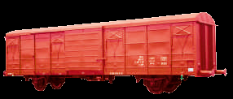
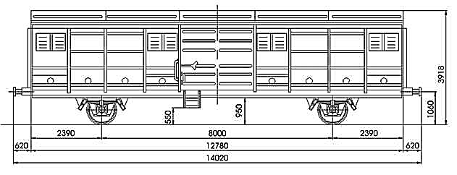
Kayar Yan Duvarlı Kapalı Vagon
Her türlü ev eşyası, gıda maddesi, torbalı çimento, gübre, canlı hayvan vb. taşımaları yapılır.

Slide 13
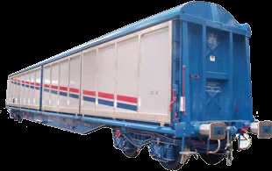
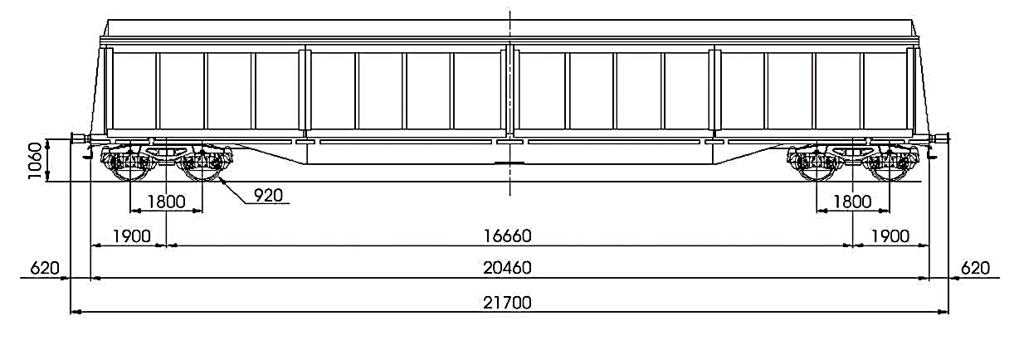
Kayar Duvarlı Vagon
Paletli taşımlar için kullanılır.

Slide 14
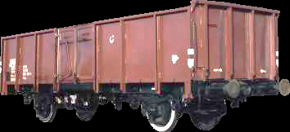
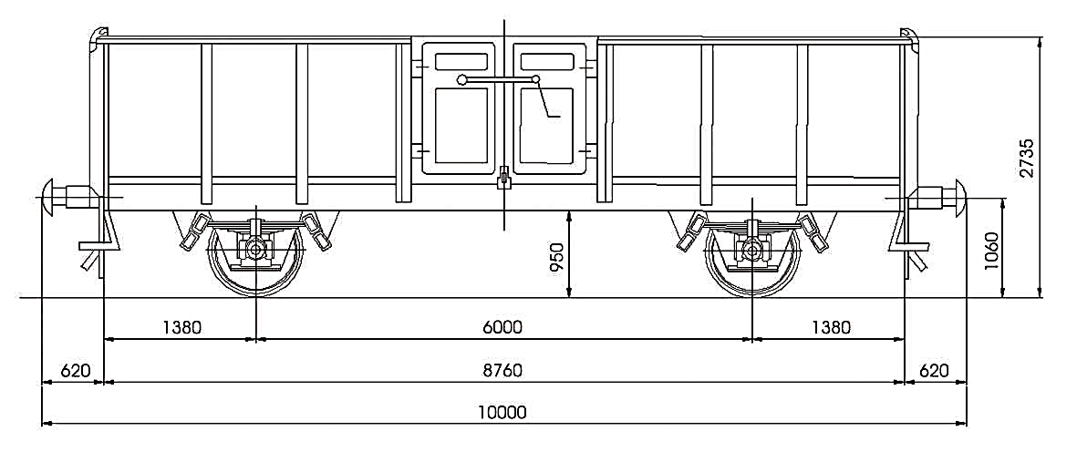
Yüksek Kenarlı Vagon
Normal tip yüksek kenarlı açık vagon ile konteynır, kömür, her türlü maden cevheri, tuğla, kiremit, demir, boru, kum vb. taşıma yapılır.

Slide 15
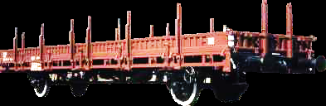
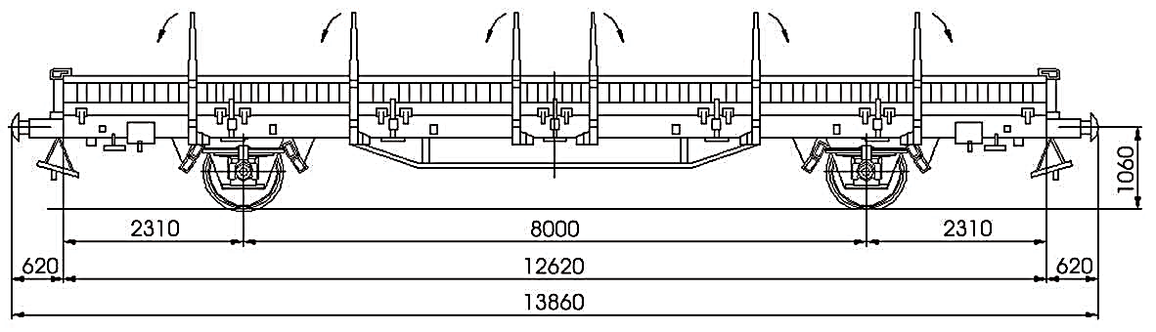
Platform Vagon
Normal tip platform vagonla taşıt, iş ve tarım makineleri, beton , demir ve ağaç direk taşımaları yapılır.
Özel tip platform vagon ile konteynır, tank, ağır iş makineleri, çekici taşıması yapılır.

Slide 16
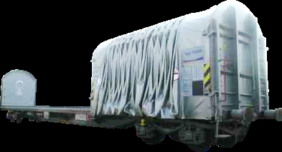
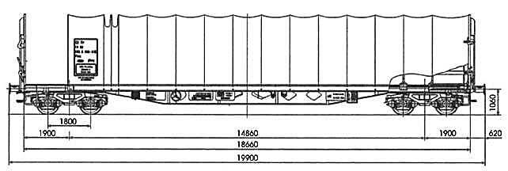
Çok Amaçlı Vagon
Üzeri körüklü tenteyle kapatılabilen palet ve araç taşınabilen vagon.

Slide 17
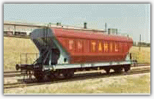
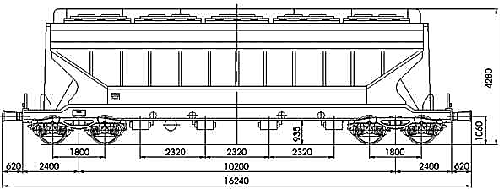
Özel Tipli Vagon
Dökme hububat taşıması yapılır. Vagon üstten doldurulur, alttan otomatik boşaltılır.

Slide 18
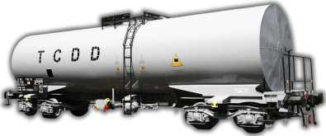
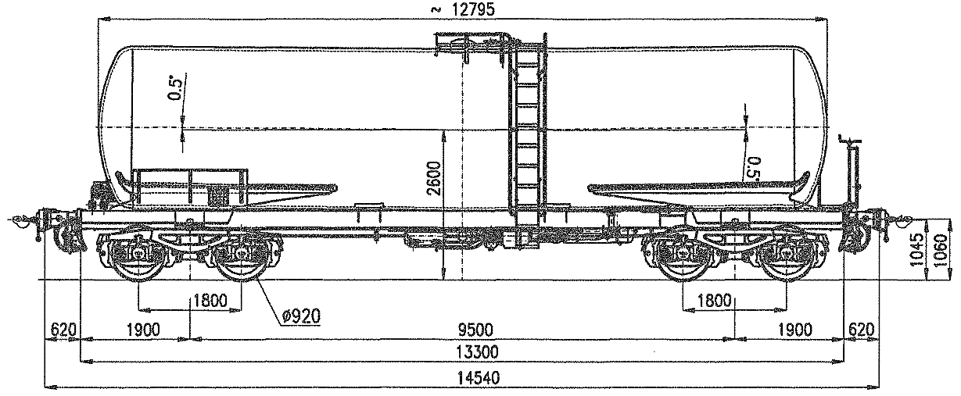
Sarnıçlı Vagon
Sıvı taşımaya mahsus sarnıçlı vagon ile her türlü akaryakıt taşıması yapılır.

Slide 19
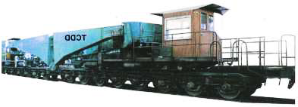
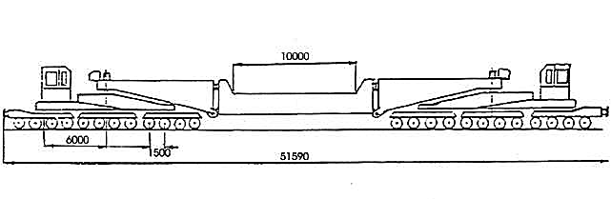
Ağır Yük Vagonu
Trafo, jeneratör, reaktör gibi ağır ve havaleli yükler (120, 180, 250 ton) taşınır.

Slide 20

Demiryolu Taşımalarında Kullanılan İstatistiki
Terimler
Netton
Hamton
Netton KM
Hamton KM
Tren KM
Yolcu KM
Rotasyon
Ütilitizasyon
Hat Kapasitesi

Slide 21
Demiryolu Taşımalarında Kullanılan Bazı
Terimler
Hamule: Yük.
Rödevans: Vagon kira ücreti.
Mutabele: Taşımadaki düzensizlik.
Hat: Yol.
Katar: Tren dizisi.
Kondüktör: Bilet denetçisi.
Gabari: UIC örgütünün belirlediği ölçü sınırları.

Slide 22
Demiryolu Taşımalarında Kullanılan Bazı
Terimler
Risturn: Geri ödeme
Sejur Ücreti: Yabancı vagonun yurt içinde kalma ücreti
Triyaj: Yük trenlerinin hazırlandığı ve dağıtımının yapıldığı istasyonlar.

Slide 23
Hamule Senedi - CIM
Malların demiryolu ile taşınmasına ilişkin uluslararası anlaşma.
Malların mülkiyetini temsil etmez, dolayısıyla ciro edilemez.
Hamule Senedinin göndericiye teslim şartı: bir vagonun dolmasıdır.
Bir vagon dolmaması halinde komisyoncuyla gönderici iletişime geçer.

Slide 24

Başlıca Uluslararası Örgütler
Uluslararası Demir Yolları Birliği (lnternational Union of Railways
UIC)
Avrupa Birliği Demir Yolları Birliği
(The Community of European Railways
CER)

Slide 25
Başlıca Uluslararası Örgütler
Uluslararası Demir Yolları Birliği (lnternational Union of Railways - UIC)
Uluslararası demir yolları standardını oluşturmak
Demir yolu trafiğinde gerekli düzenlemeleri yapmak
Demir yollarını dünya çapında temsil etmek
Demir yolu taşımacılığının geliştirilmesi ile ilgili araştırmalar yapmak, projeler geliştirmek

Slide 26
Başlıca Uluslararası Örgütler
Avrupa Birliği Demir Yolları Birliği (The Community of European Railways-CER)
Avrupa Birliği Demir Yolları Birliği (CER)’nin amacı, demir yolları ile yapılan yolcu ve eşya taşımacılığını geliştirmek ulaşım sistemi içinde önemli bir konuma getirmektir. Bu konuma ulaşmada Avrupa Birliği politikaları çerçevesinde verimlilik ve çevre unsurları temel olarak ele alınmaktadır.

Slide 27
Teşekkür Ederiz…
Kaynakça
Türkiye Cumhuriyeti Devlet Demiryolları
http://www.tcdd.gov.tr/Upload/Files/ContentFiles/2010/vagonlar/vagonrehberi.pdf
T.C. Milli Eğitim Bakanlığı Ulaştırma Hizmetleri Demiryolu Taşımacılığı
http://megep.meb.gov.tr/mte_program_modul/modul_pdf/840UH0061.pdf

